Slide 1
Utvalg 1:
Teknologi, økonomi og andre forhold knyttet til en sjøkabelløsning
Roland Eriksson Professor, Kungliga Tekniska Högskolan
Inga E. Bruteig Forskningssjef, Norsk institutt for naturforskning (NINA)
Vigeir Bunæs Operasjonsleder, Install It
Kari Sletten Forsker, Norges geologiske undersøkelse (NGU)
Cecilie Krokeide Sekreteriat, Det Norske Veritas (DNV)

Slide 2
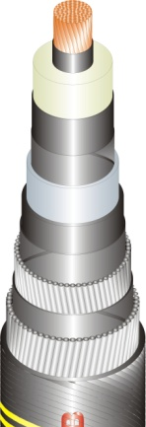
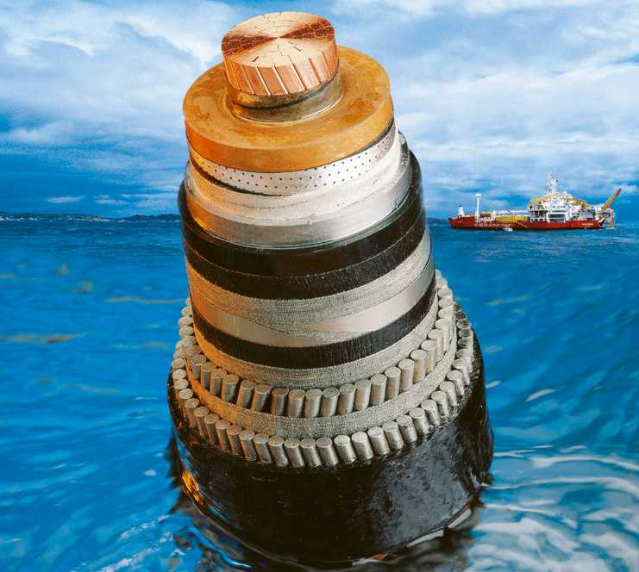
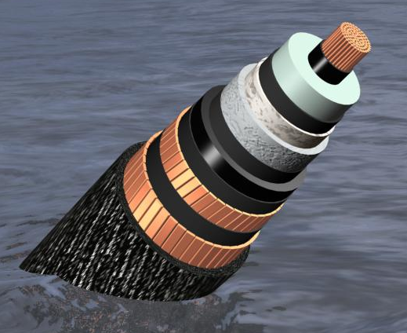
Studerte alternativer
 | Vekselstrøm (AC) |  | Likestrøm (DC)
Alternativ | 1 | 2 | 3 | 4
Spenning (kV) | 420 | 420 | +/-320 | +/-500
Kabeltype | Olje | PEX | Polymer | Masse
Effekt (MW) | 2000 | 2000 | 2000 | 1500
Parallelle kretser | 2 | 2 | 2 | 2
Antal kabler | 6 | 6 | 4 | 3

Slide 3
Positive og negative sider
 | Positivt | Negativt
Alternativ 1: AC 2000 MW 6 Oljekabler | Mangeårig erfaring med forholdsvis lange overføringer på stort dyp | Store kompenseringsanlegg pga høy reaktiv generering
 |  | Vesentlig lengre sjøkabelstrekning enn tidligere lagt
Alternativ 2: AC 2000 MW 6 PEX-kabler | Mindre kompenseringsanlegg | Skjøter er ikke kvalifisert
 | Lave energitap | Liten erfaring for 420 kV sjøkabel
Alternativ 3: DC 2000 MW +/- 320 kV 4 polymer kabler | Ingen begrensning på kabellengde | Mer vedlikehold enn for AC-system
 | Systemteknisk erfaringsgrunnlag | Høye investeringskostnader
 | Lavt arealbehov i Kvam | Kvalificering av polymerkabel kreves
Alternativ 4: DC 1500 MW +/- 500 kV 3 masse-kabler | Likt alternativ 3, men færre kabler og redusert arealbehov | Mer vedlikehold enn for AC-system
 | Kortere tid til igangsettelse av drift
 | Massekabel lagd på stort dyp

Slide 4
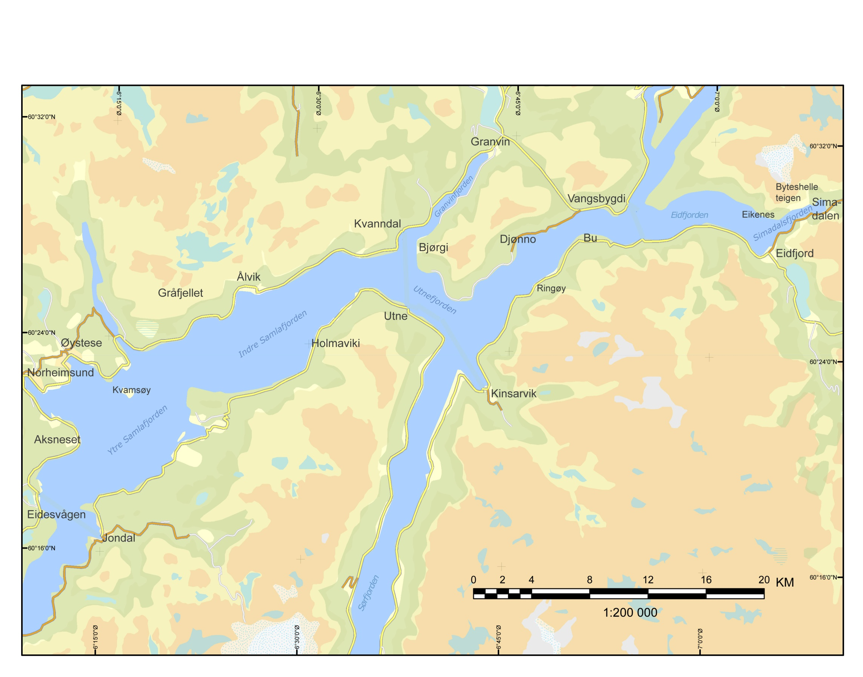
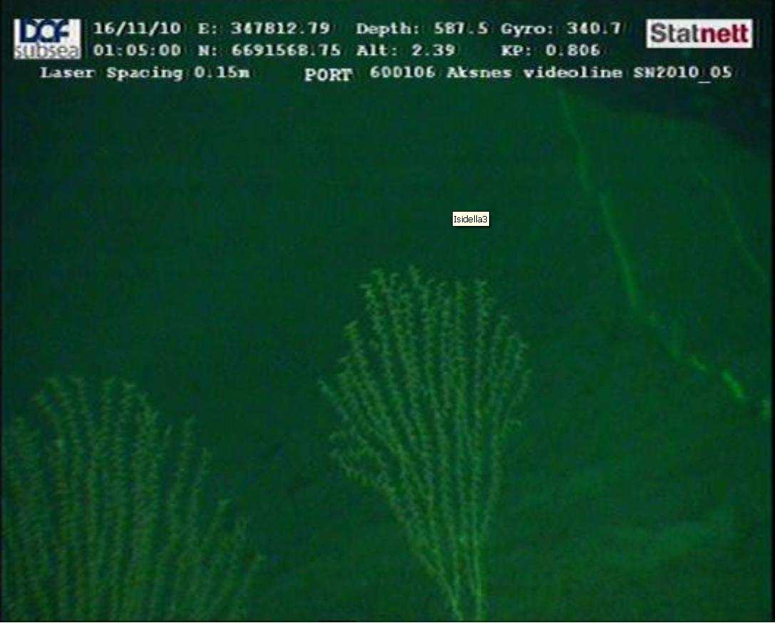
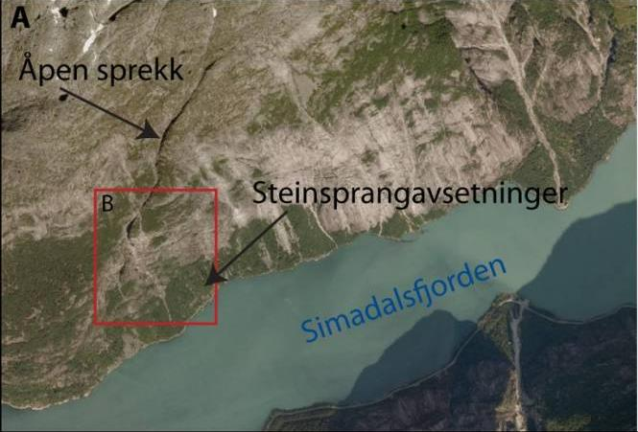
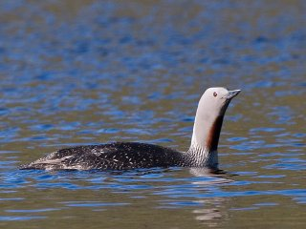
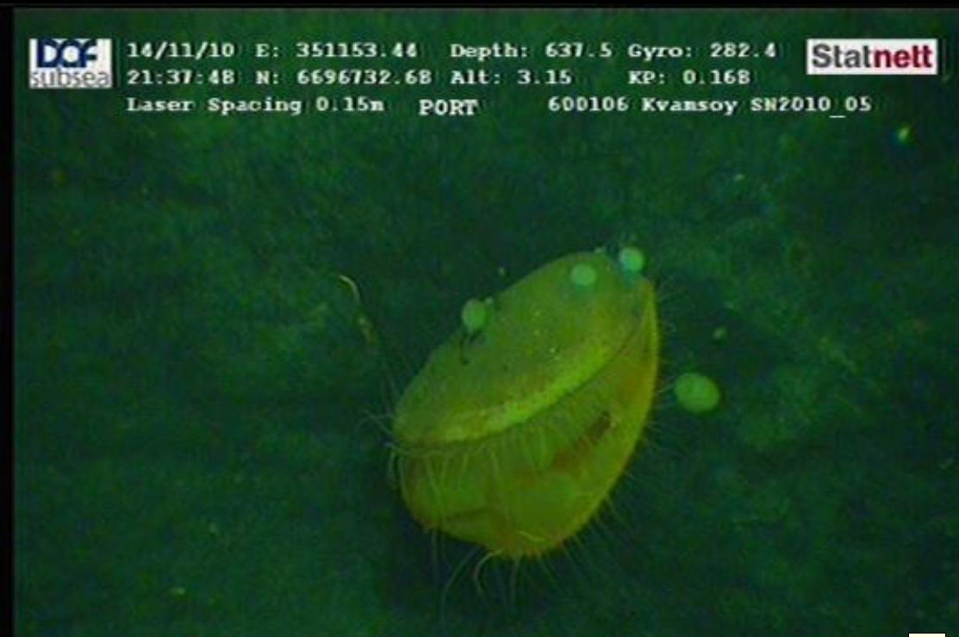
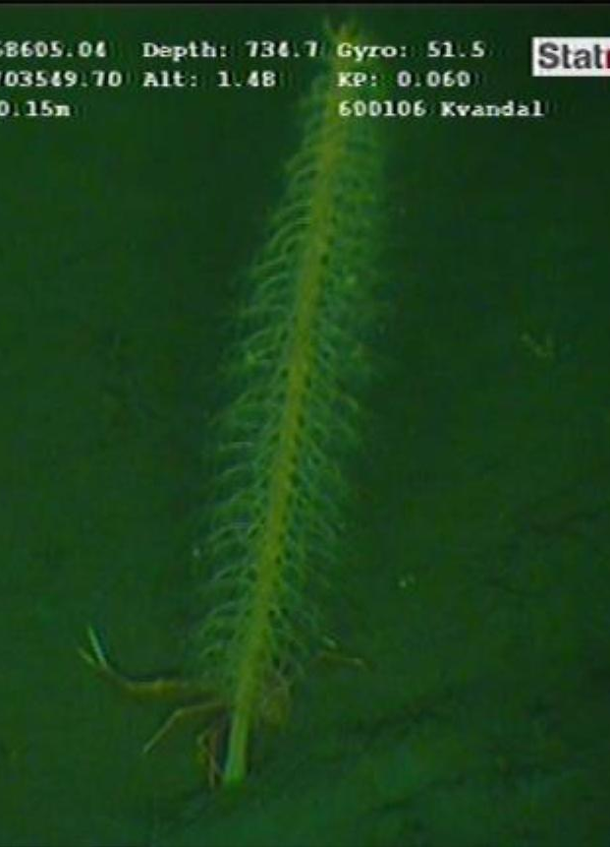
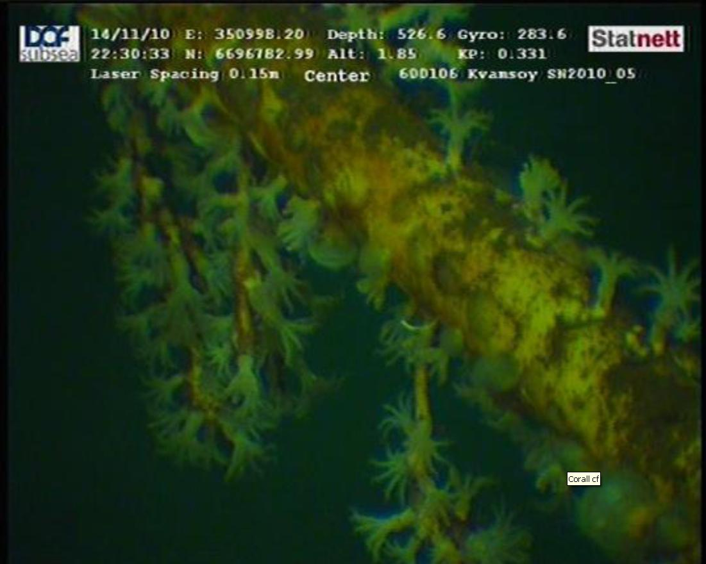
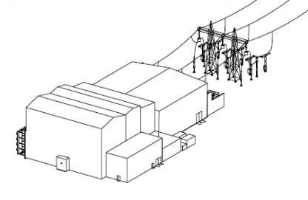
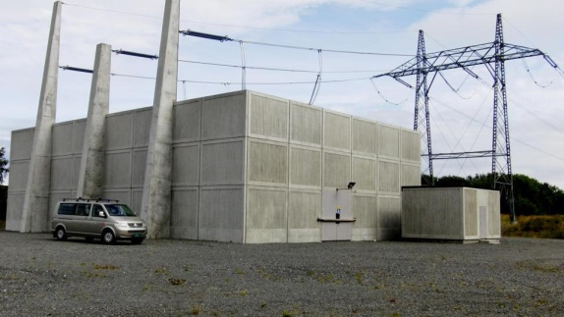
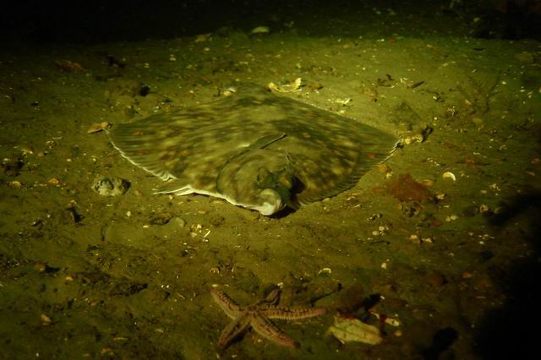
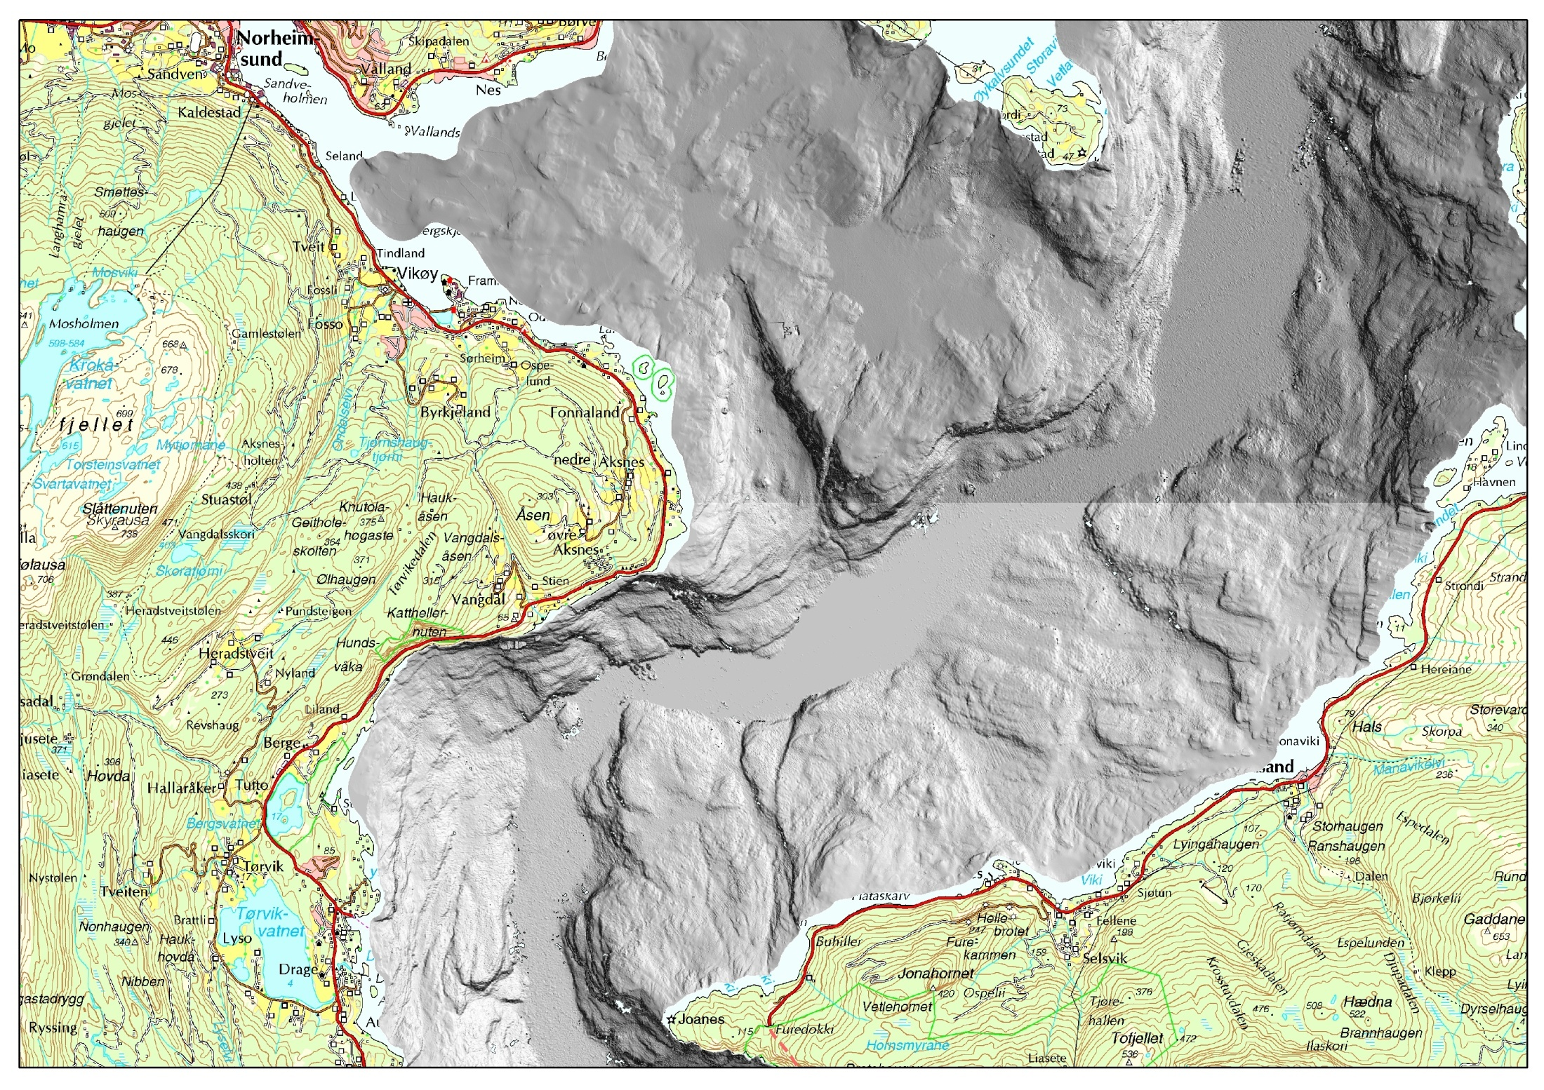
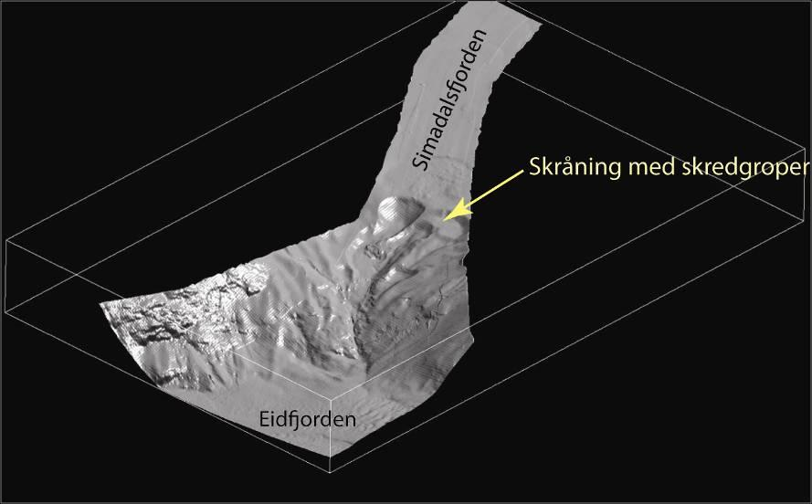
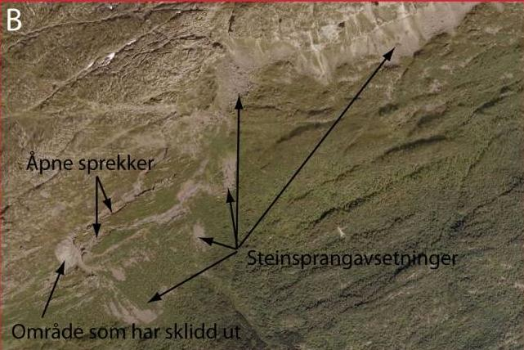
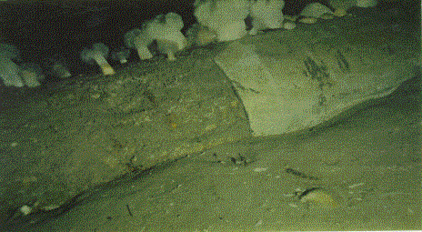
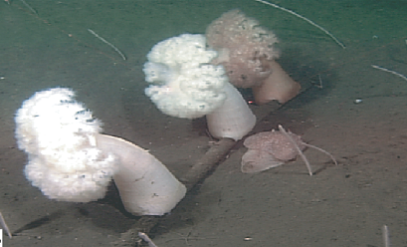

Slide 5
Kostnader (MNOK)
 | Vekselstrøm |  | Likestrøm
Alternativ | 1 | 2 | 3 | 4
Investering* | 4 500 | 4 500 | 5 600 | 4 500
Nåverdi drift** | 240 | 200 | 270 | 200
Nåverdi tap*** | 800 | 200 | 1200 | 950
* Utvalget har utført estimat og beregninger basert på erfaringsdata og informasjon fra Statnett
** Inklusive drift, vedlikehold og estimerte reparsjoner
*** Merkostnad i forhold til et luftledningsalternativ

Slide 6
Hovedkonklusjoner (1/2)
Teknologiske forhold:
Det er teknisk mulig å legge en sjøkabel – men det vil kreve mer eller mindre omfattende teknologikvalifisering avhengig av valgt system
Det vil være mulig å finne en akseptabel trasé fra Simadalen til Kvam – men det vil kreve ytterligere geologiske og geotekniske undersøkelser
Miljømessige forhold:
Legging av sjøkabel vil medføre inngrep i tilnærmet urørt natur
Relativt robuste naturtyper – liten direkte fare for det biologiske mangfoldet
Vanskelig å forutse langtidseffekter
Effekt av anleggsfase på biologisk mangfold forventes å være midlertidig
Plassering av landanlegg må utredes nærmere for å redusere konflikt med bebyggelse og naturverdier

Slide 7
Hovedkonklusjoner (2/2)
Installasjon og drift:
  Hver enkelt kabel legges i én hel lengde og sikres ved ilandføring i Kvam og i overgangen mellom Simadalsfjorden og Eidfjorden
Spesialfartøy er tilgjengelige i dagens marked
Feil vil oppstå i løpet av kablenes levetid, men driften kan opprettholdes med en kapasitet på mellom 750 og 1500 MW avhengig alternativ
Reparasjoner vil ta fra en til flere måneder – avhengig av planlagt beredskap
Kostnader:
Investeringskostnader i størrelsesorden 4 500–5 600 MNOK
Kapitaliserte kostnader for drift, vedlikehold og reparasjoner vil utgjøre ca 5 % av investeringskostnadene
Merkostnader for økt kapitaliserte energitap i forhold til luftledning: 200–1200 MNOK avhengig av teknologisk løsning

Slide 8
Slutt - Spørsmål

